Slide 1
La sculpture grecque
Périodes et caractéristiques principales

Slide 2
La période archaïque
du VIIIe siècle à la fin du VIe siècle av. J.-C

Slide 3
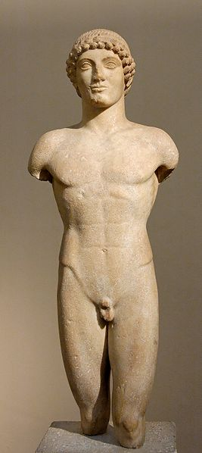
Kouros provenant de l'île d'Anafi, 510-500 av. J.-C., British Museum

Slide 4
La période classique
du Ve siècle au IVe siècle av. J.-C

Slide 5
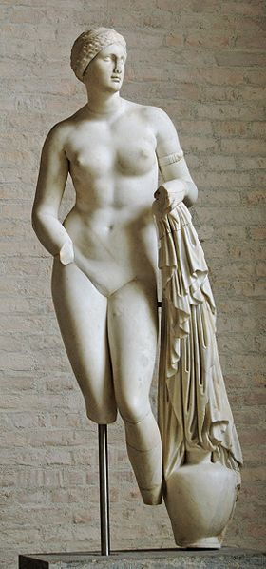
Aphrodite Braschi, statue du type de l’Aphrodite de Cnide de Praxitèle, Glyptothèque de Munich

Slide 6
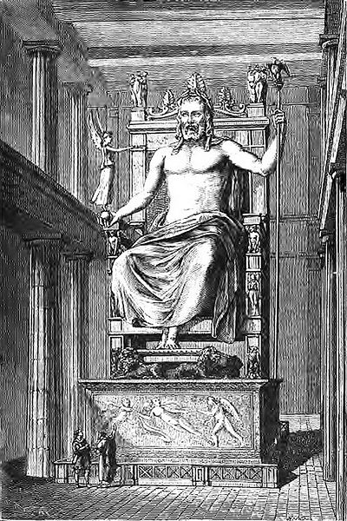
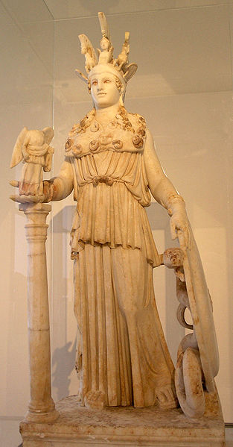
Statues monumentales de Phidias

Slide 7
La période hellenistique
de la mort d'Alexandre en 323 av. J.-C. jusqu'à la domination romaine.

Slide 8
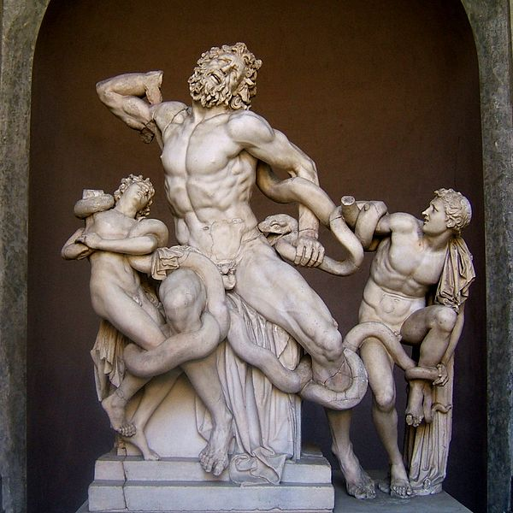
Groupe du Laocoon, œuvre des Rhodiens Agésandros, Athanadoros et Polydoros, IIe ou Ier siècle av. J.-C., musée Pio-Clementino, Vatican

Slide 9
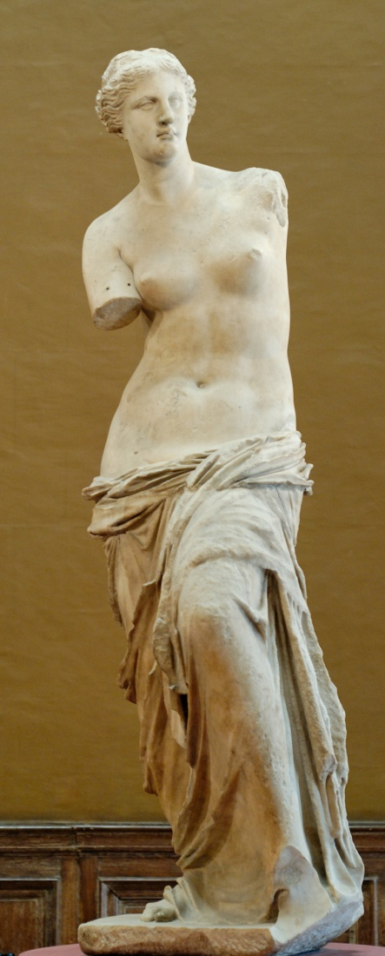
La Vénus de Milo, vers 130-100 av. JC, musée du Louvre

Slide 10
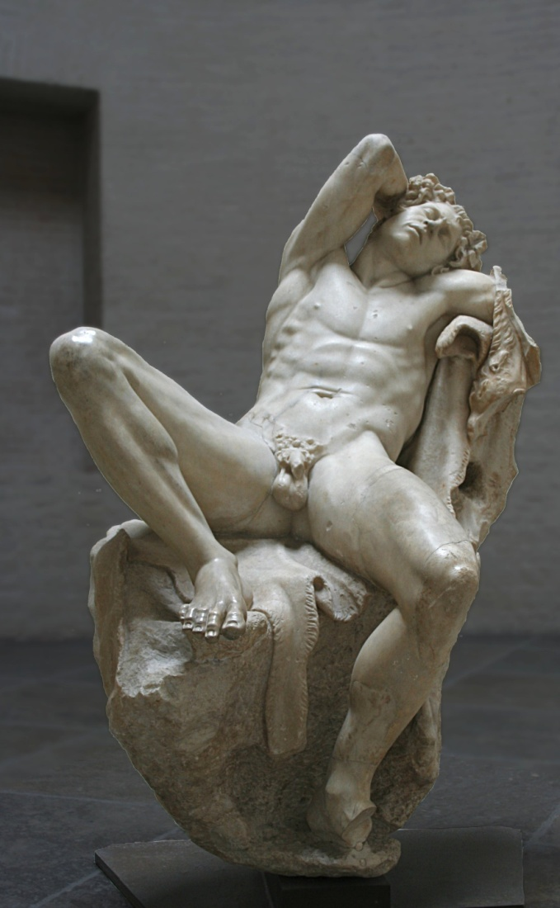
Faune Barberini, copie en marbre d'un original en bronze, v. 200 av. J.-C., Glyptothèque de Munich

Slide 11
Le test
Des muscles, des muscles, mais pas de la même époque

Slide 12
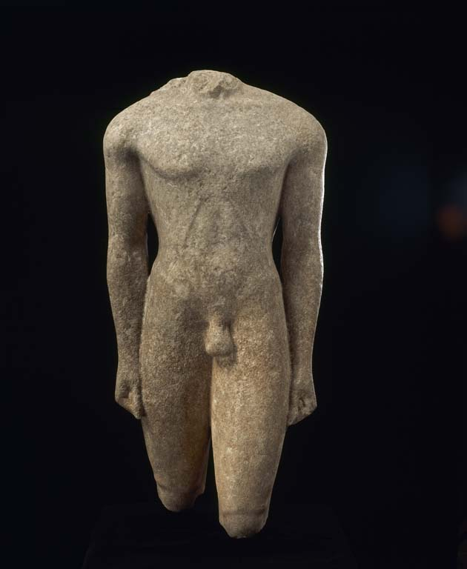

Slide 13
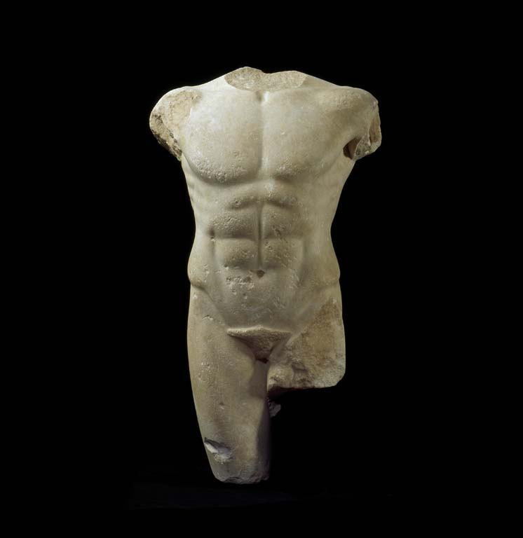

Slide 14
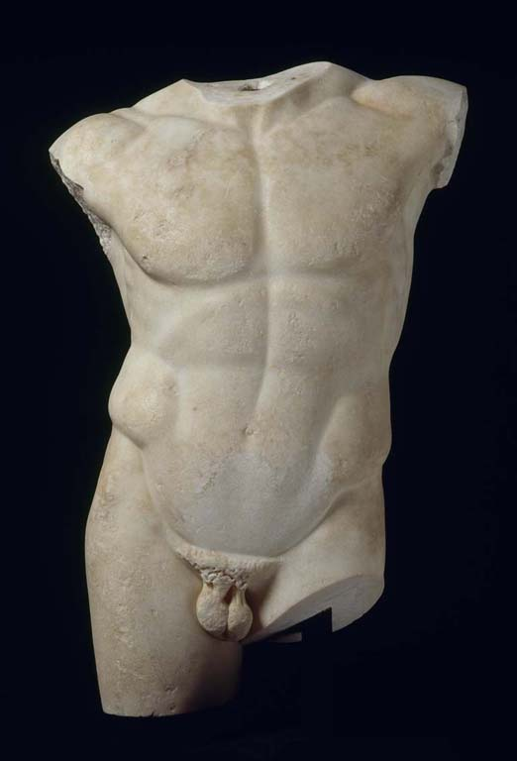

Slide 15
Portraits romains
Ce serait dommage de les oublier…

Slide 16
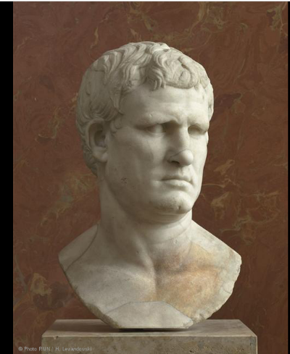
Agrippa Vers 25 - 24 avant J.-C.
Gabies (musée du Louvre)
Le portrait se développe dans l'art grec quand Alexandre le Grand et ses successeurs se préoccupent de la diffusion de leur image. Il sera une des principales caractéristique de l'art romain, attentif à l'individu et à sa place dans la société.

Slide 17
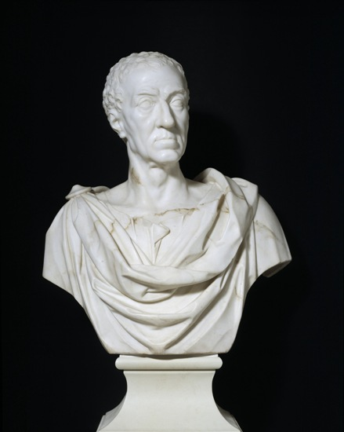

Slide 18
Michael Rysbrack (1694 – 1770)
Buste de Daniel Finch, deuxième
comte de Nottingham et septième
comte de Winchilsea

